Slide 1
Εργαστηριακη ασκηση 2
μέτρηση βάρους- μάζας - πυκνότητας

Slide 2
έννοιες και φυσικά μεγέθη
Όγκος - Μάζα - Βάρος – Πυκνότητα
Οι Στόχοι:
Να αποκτήσεις την ικανότητα να μετράς:
α. Το βάρος ενός στερεού σώματος με ένα δυναμόμετρο.
β. Τη μάζα ενός στερεού και ενός υγρού σώματος χρησιμοποιώντας έναν απλό ή έναν ηλεκτρονικό ζυγό.
Να υπολογίζεις την πυκνότητα ενός σώματος μετρώντας τη μάζα και τον όγκο του.

Slide 3
θεωρητικές επισημάνσεις
Το βάρος (W) ενός σώματος είναι η δύναμη με την οποία το έλκει η Γη. Μπορώ να το μετρήσω με ένα δυναμόμετρο ή με ένα ζυγό.
Το βάρος (W) είναι ανάλογο με τη μάζα (m) του σώματος:
W=g ∙ m
Η σταθερά g ονομάζεται «επιτάχυνση της βαρύτητας» και εξαρτάται από το γεωγραφικό τόπο που βρίσκεται το σώμα. Η τιμή του g στη γεωγραφική περιοχή της Ελλάδας και κοντά στην επιφάνεια της θάλασσας, είναι g=9,8 m/s².

Slide 4
θεωρητικές επισημάνσεις
Οπότε, στον ίδιο τόπο, δύο σώματα που έχουν ίσες μάζες, έχουν και ίδια βάρη.
Χάρη σε αυτή τη σημαντική ιδιότητα, μπορούμε να συγκρίνουμε τις μάζες δύο σωμάτων μετρώντας τα βάρη τους.
Έτσι, η μέτρηση μάζας ανάγεται σε μέτρηση βάρους:
Η μέτρηση της μάζας ενός σώματος γίνεται με ένα ζυγό που είναι βαθμονομημένος σε μονάδες μάζας. (συνήθως σε κιλά kg ή g).
Αν ζυγίσουμε ίσους όγκους διαφορετικών σωμάτων, θα δούμε ότι έχουν διαφορετικές μάζες.
Για παράδειγμα, 1 cm³ χαλκού ζυγίζει 3,9 g, ενώ 1 cm³ αλουμινίου ζυγίζει 2,7 g.

Slide 5
Από το γεγονός αυτό, προκύπτει η έννοια της πυκνότητας:
Ονομάζεται η μάζα που έχει μια μονάδα όγκου του σώματος.
Για να την υπολογίσουμε, χρησιμοποιούμε τη σχέση:
όπου m παριστάνει τη μάζα του σώματος και V τον όγκο του.
Οι μονάδες πυκνότητας που χρησιμοποιούνται συνήθως, είναι το kg/m³ και το gr/cm³.

Slide 6
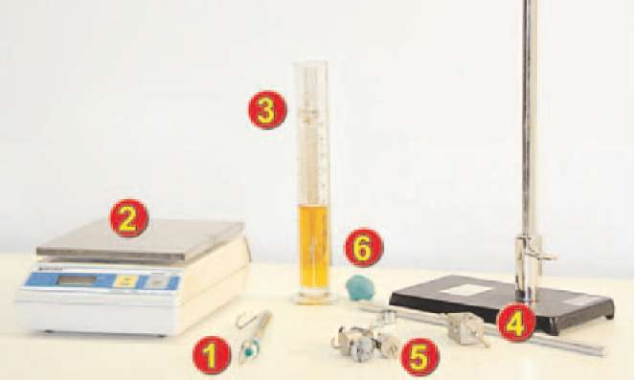
πειραματική διαδικασία
Απαιτούμενα όργανα και υλικά.
Δυναμόμετρο (1)
Ζυγός (2)
Ογκομετρικός κύλινδρος (3)
Ορθοστάτης, ράβδοι στήριξης, άγκιστρα, σύνδεσμοι (4)
Βαρίδια (5)
Νερό - Πλαστελίνη (6)

Slide 7
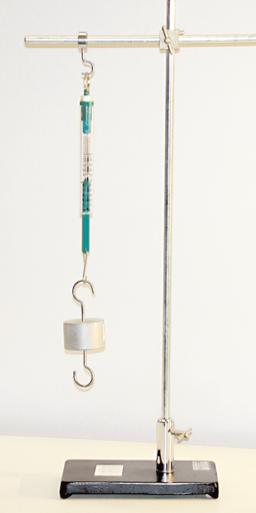
Πειραμα 1: μέτρηση του βάρους και της μάζας ενός σώματος.
Κρέμασε το δυναμόμετρο σε έναν ορθοστάτη.
Ρύθμισε με τη βοήθεια του κοχλία τη θέση του δείκτη ώστε να δείχνει το μηδέν.
Τοποθέτησε στο άγκιστρο του δυναμομέτρου ένα βαρίδι. Με βάση την ένδειξη του δυναμομέτρου, υπολόγισε τη μάζα του βαριδιού και σημείωσέ τη στον πίνακα Α.
Τοποθέτησε ένα ζυγό σε οριζόντια επιφάνεια έχοντας το δίσκο του κενό. Ρύθμισε το μηχανικό (ή τον ηλεκτρονικό) βερνιέρο ώστε ο ζυγός να ισορροπεί και όλοι οι δείκτες του να βρίσκονται στο μηδέν.
Τοποθέτησε πάνω στο δίσκο του ζυγού το βαρίδι που χρησιμοποίησες στο βήμα 3. Ισορρόπησε το ζυγό μετακινώντας τα βαράκια της φάλαγγας στις κατάλληλες θέσεις. (Ή, αν ο ζυγός είναι ηλεκτρονικός, διάβασε απευθείας τη μέτρηση). Σημείωσε την ένδειξη στον πίνακα Α.

Slide 8
Πειραμα 1: μέτρηση του βάρους και της μάζας ενός σώματος.
Τοποθέτησε πάνω στο δίσκο του ζυγού έναν ογκομετρικό κύλινδρο. Πόση είναι η μάζα του; Γράψε την τιμή της στον πίνακα Α.
Ρίξε μέσα στον κύλινδρο νερό και σημείωσε τον όγκο του. Ζύγισε τον κύλινδρο με το νερό και γράψε τη μάζα τους στον πίνακα Α.
Από τις δύο τελευταίες μετρήσεις, υπολόγισε τη μάζα του νερού που περιέχει ο κύλινδρος.

Slide 9
Πειραμα 2: μέτρηση της πυκνότητας υγρών σωμάτων.
Ζύγισε τον ογκομετρικό κύλινδρο. Σημείωσε τη μάζα του στον πίνακα Β.
Ρίξε μέσα στον κύλινδρο νερό και σημείωσε τον όγκο του στον πίνακα Β.
Ζύγισε τον κύλινδρο μαζί με το νερό και υπολόγισε τη μάζα του περιεχόμενου νερού. Γράψε την τιμή της στον πίνακα Β.
Χρησιμοποίησε τη σχέση (1) για να βρεις την πυκνότητα του νερού. Σημείωσε την τιμή της στον πίνακα Β.

Slide 10
Πειραμα 3: μέτρηση της πυκνότητας στερεών σωμάτων
Χρησιμοποίησε πέντε όμοιες ράβδους πλαστελίνης. Κόψε κάθε ράβδο ακριβώς στη μέση. Φτιάξε τέσσερα μπαλάκια πλαστελίνης διαφορετικών μαζών, πλάθοντας αντίστοιχα: μια, δύο, τρεις και τέσσερις μισές ράβδους. Ζύγισε κάθε μπαλάκι και γράψε την τιμή της μάζας του στον πίνακα Γ.
Με βάση τη μέχρι τώρα εμπειρία σου, απάντησε στην ακόλουθη ερώτηση:
Ποιο από τα τρία μπαλάκια έχει μεγαλύτερη πυκνότητα;
Το βαρύτερο
Το ελαφρύτερο
Έχουν την ίδια πυκνότητα

Slide 11
Πειραμα 3: μέτρηση της πυκνότητας στερεών σωμάτων
Στη συνέχεια, υπολόγισε πειραματικά την πυκνότητα που έχει κάθε μπαλάκι, για να επιβεβαιώσεις (ή να διαψεύσεις) την πρόβλεψή σου:
Μέτρησε τον όγκο που έχει κάθε μπαλάκι, με τον τρόπο που έμαθες στην άσκηση 1.
Σημείωσε τις τιμές των όγκων στον πίνακα Γ.
Υπολόγισε την πυκνότητα που έχει κάθε μπαλάκι, χρησιμοποιώντας τη σχέση 1.
Γράψε τις αντίστοιχες τιμές στον πίνακα Γ.
Συμπλήρωσε το φύλλο εργασίας για την εργαστηριακή άσκηση.

